Slide 1
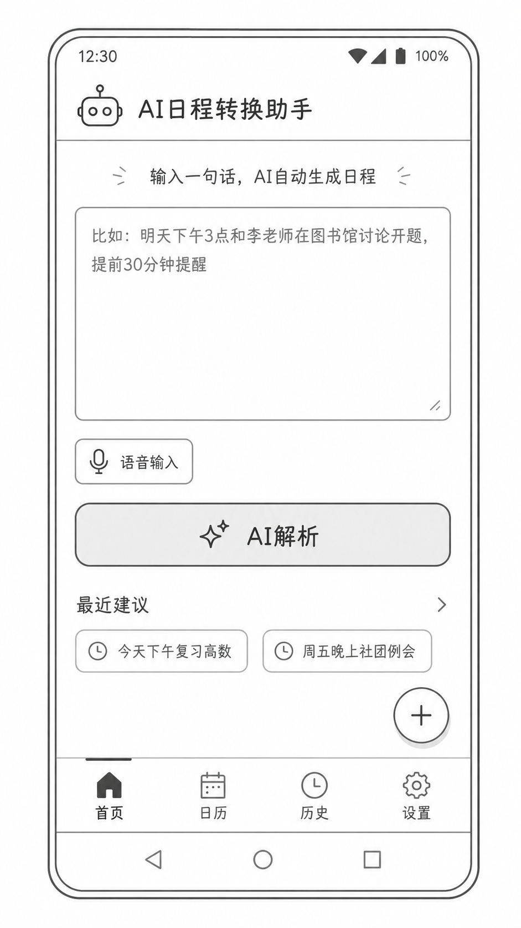
Android 期末项目前期设计汇报
AI 日程转换助手
一句话创建日程
明天 9 点
帮我安排英语演讲练习
把一句口语化表达，变成可编辑、可提醒的日历记录
示例：
“下周三下午三点提醒我和小组讨论安卓项目，地点图书馆二楼。”
AI 自动解析：时间、标题、地点、提醒方式 → 用户确认 → 写入日历
AI 解析结果
标题：英语演讲练习
时间：明天 09:00
类型：学习
提醒：提前 15 分钟
确认保存
班级：23数字媒体技术02 姓名：邱启晋 学号：23120032040
App 类型：AI 效率工具 / 智能日程管理 App
01
Notes:
本页用于开场。重点说明：本项目不是普通任务清单，而是一个“自然语言到日历记录”的 AI 工具。用户不用理解复杂表单，只要输入一句口语化的话，系统就会调用大模型 API，解析出标题、时间、地点、提醒方式等字段，再由用户确认后保存到本地日历数据库。

Slide 2
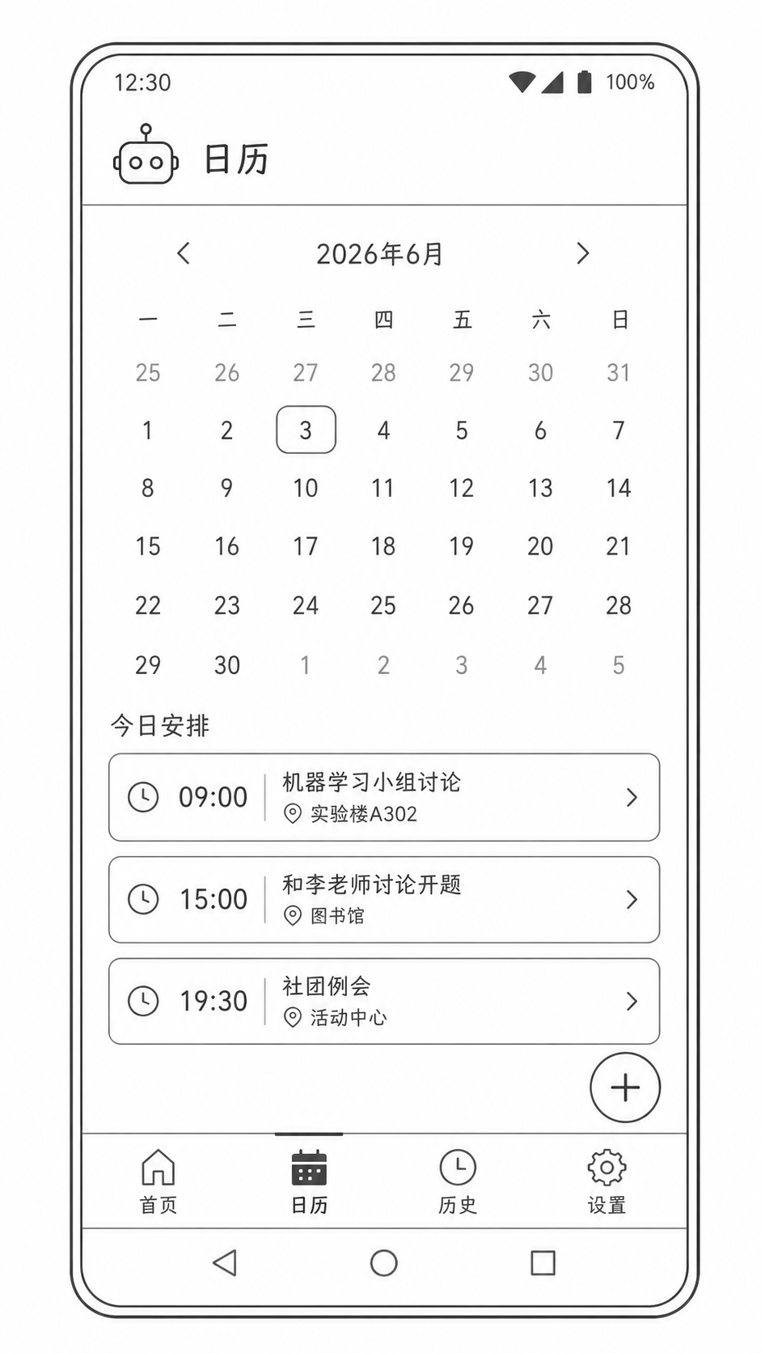
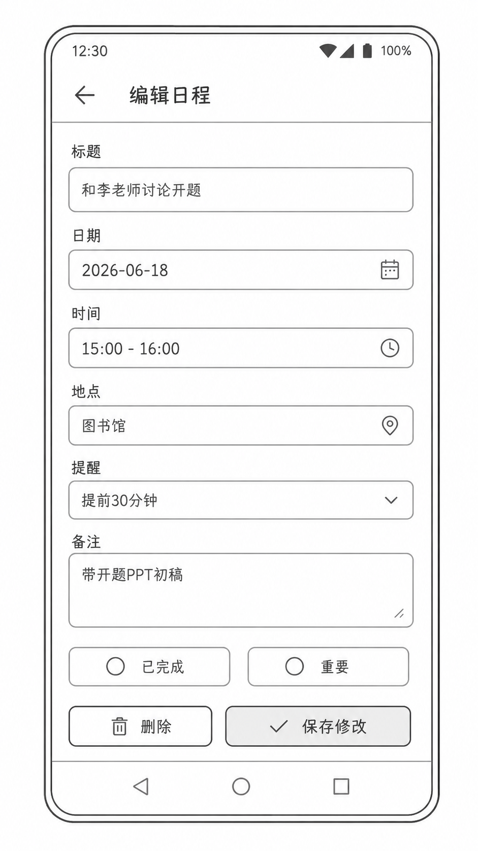
Notes:
本页用于开场。重点说明：本项目不是普通任务清单，而是一个“自然语言到日历记录”的 AI 工具。用户不用理解复杂表单，只要输入一句口语化的话，系统就会调用大模型 API，解析出标题、时间、地点、提醒方式等字段，再由用户确认后保存到本地日历数据库。

Slide 3
01 项目背景：传统待办 App 的问题
传统 App 常见流程
本项目的思路
目标用户与使用场景
点添加按钮
说一句话
• 大学生：课程、作业、社团、小组会议
• 上班族：会议、截止日期、临时提醒
• 健忘型用户：临时想到就快速记录
• 高频场景：聊天后立刻生成日程
填标题 / 日期 / 时间
AI 解析为结构化字段
选提醒 / 分类 / 地点
设计目标
用户确认 / 修改后保存
• 输入更自然
• 结果可校验
• 支持自然语言修改
• 本地可管理与提醒
保存后还要再检查
02
Notes:
本页说明需求来源。传统 App 最大的问题是输入成本高。很多人不是不想记录，而是在忙的时候懒得打开表单逐项填写。本项目用 LLM 来降低输入门槛：用户说一句话，AI 先解析，用户最终确认，既保留效率也保证准确性。

Slide 4
02 产品核心闭环：从口语到日历
1
自然语言输入
2
调用 LLM API
3
解析为 JSON 草稿
4
确认 / 手动修改
5
写入日历 + 提醒
用户输入示例
AI 输出草稿
用户可继续说
“周五晚上 7 点帮我记一下和王老师线上讨论论文，提前半小时提醒。”
title: 线上讨论论文
date: 本周五
time: 19:00
people: 王老师
reminder: 提前 30 分钟
“把地点改成腾讯会议，标题改短一点。”
→ 系统定位上一条日程并更新字段
03
Notes:
本页展示核心闭环。第一步，用户输入一句自然语言；第二步，App 使用用户填写的 API Key 调用大模型；第三步，大模型返回结构化 JSON 草稿；第四步，用户在确认页检查和修改；第五步，确认后写入 Room 数据库，并根据提醒时间触发 Notification。

Slide 5
03 基础功能设计：6 个核心功能
1
一句话创建日程
2
AI 澄清与纠错
3
日历 / 列表双视图
输入口语化内容，AI 自动提取标题、时间、地点、提醒。
时间不完整或含糊时，提示用户补充，例如“是本周还是下周？”
按日期查看日程，也可用 RecyclerView 展示待办列表。
4
自然语言修改
5
提醒通知
6
API Key 与隐私设置
用户说“把明早会议改到下午”，系统定位并生成修改草稿。
日程到达前通过 Notification 提醒，点击可进入详情页。
用户自行填入 LLM API Key，本地加密保存，可随时删除。
功能边界：AI 只生成“草稿”，真正保存、修改、删除必须由用户确认，避免误写入日程。
04
Notes:
本页对应功能设计评分点。核心功能不是简单的增删改查，而是围绕“AI 解析日程”展开：创建、澄清、查看、修改、提醒、API Key 管理。增删改查会自然包含在这些功能内部，例如创建和修改写入数据库，删除在详情页完成，列表通过 RecyclerView 展示。

Slide 6
04 页面结构与页面草图设计
设置页
API Key / 模型
首页输入页
一句话输入
AI确认页
字段检查 / 保存
日历看板页
日期 + 列表
首页输入页
────────
输入一句话：
“周五7点讨论论文”
[ AI 解析 ]
控件：EditText + Button
AI确认页
────────
标题：论文讨论
时间：周五 19:00
地点：腾讯会议
提醒：提前30分钟
[确认保存]
日历看板页
────────
5 月日历
□ □ □ ■ □
19:00 论文讨论
明天 09:00 早会
控件：CalendarView + RecyclerView
详情编辑页
修改 / 删除
解析历史页
原句 / JSON
页面草图说明：右侧三个手机线框分别对应首页输入页、AI 解析确认页、日历看板页；左侧流程图展示所有主要页面之间的跳转关系。
05
Notes:
本页补强页面草图要求。左上是页面跳转关系，右侧是三个手机线框图，分别展示首页输入页、AI 解析确认页和日历看板页。这样既有流程图，也有页面草图，能更明确满足文档对页面结构和原型图的要求。

Slide 7
05 数据设计：让 AI 输出落到数据库字段
EventRecord（日程表）
ParseHistory（解析历史）
ApiConfig（配置表）
• id：主键
• title：日程标题
• startTime / endTime：开始与结束时间
• location：地点
• reminderMinutes：提前提醒分钟
• sourceText：用户原始输入
• status：草稿 / 已保存 / 已完成
• id：主键
• inputText：原始口语文本
• modelName：调用模型名称
• jsonResult：AI 返回 JSON
• confidence：解析可信度
• createdAt：解析时间
• isApplied：是否已写入日程
• id：主键
• provider：OpenAI兼容 / 其他服务
• baseUrl：接口地址
• modelName：模型名称
• keyAlias：Keystore 中的密钥别名
• createdAt / updatedAt：更新时间
关键原则
• 用户最终确认后，AI 解析结果才会写入 EventRecord
• ParseHistory 用于调试、回溯和展示 AI 辅助过程
• API Key 不明文写入数据库，使用 Android Keystore 保存或加密引用
示例字段组合：sourceText + jsonResult 可以证明“口语输入 → 结构化结果”的完整链路，适合汇报展示。
06
Notes:
本页对应数据设计评分点。EventRecord 保存真正的日程数据；ParseHistory 保存每次 AI 调用的输入和输出，用于展示 AI 辅助开发和调试；ApiConfig 保存模型配置，但不直接保存明文 API Key。数据字段与功能一一对应。

Slide 8
06 Android 技术实现方案
Java
主开发语言，编写 Activity、Adapter、Dao、网络请求与通知逻辑
RecyclerView
在日历看板页展示当天 / 本周日程列表，支持点击进入详情页
Room 数据库
保存 EventRecord、ParseHistory、ApiConfig 等本地数据表
ContentProvider
封装日程数据访问接口，便于列表页、详情页、通知点击页统一查询
OkHttp / Retrofit
使用用户的 API Key 调用 LLM 接口，提交 prompt 并接收 JSON
Notification
根据提醒时间生成通知，点击通知跳转到日程详情页
AlarmManager / WorkManager
安排未来提醒任务，保证 App 退出后仍能按时提醒
实现重点：LLM API 只负责“解析文本”；日程的增删改查、提醒和页面展示仍由 Android 本地逻辑完成，保证项目符合课程要求。
07
Notes:
本页对应技术实现评分点。需要强调：LLM 只是一个解析模块，真正的 Android 项目仍然包含 Java、RecyclerView、Room、ContentProvider、网络访问、Notification 等课程技术。这样可以避免老师认为只是调用 AI 接口，而不是 Android 课程项目。

Slide 9
07 LLM Prompt 设计、AI 使用方式与开发计划
核心 Prompt 思路
开发计划
你是日程解析助手。请把用户输入解析为 JSON，只允许输出：title、startTime、endTime、location、reminderMinutes、needClarification、question。若时间不明确，请不要猜测，返回 needClarification=true。
第1阶段
完成页面原型、数据表与 Prompt 设计
第2阶段
实现 Room 数据库与 RecyclerView 日程列表
AI 辅助开发提示词示例
第3阶段
接入 LLM API，完成 JSON 解析与异常处理
• 请用 Java 设计 Room 的 Entity、Dao、Database，用于保存 EventRecord。
• 请写 RecyclerView Adapter，展示日程标题、时间、地点和提醒状态。
• 请给出 Android Notification 示例，点击通知后进入日程详情页。
第4阶段
完成确认页、自然语言修改和 Notification 提醒
第5阶段
整体测试、修复 Bug、录制汇报视频
风险与解决方案
AI 生成代码后的处理方式
• AI 解析错误：保存前必须确认，可手动修改字段
• API Key 泄露风险：不明文保存，使用 Keystore 或加密引用
• 网络失败：保留原始输入，允许稍后重新解析
• 时间歧义：返回澄清问题，不直接写入日程
• 先阅读代码，检查类名、包名、字段与项目结构是否一致。
• 只分模块复制 Entity、Adapter、Notification 等局部代码，不直接复制完整项目。
• 在 Android Studio 中运行，用 Logcat 定位编译错误和运行异常。
• 分别测试 Room、RecyclerView、网络请求、通知四个模块。
• 最终由自己整合、删改和调试，确保能现场演示。
预期成果：完整演示“自然语言输入 → AI 解析 JSON → 用户确认/修改 → 写入本地日历 → 列表展示 → 通知提醒”。
08
Notes:
本页补强 AI 使用方式。除了展示 Prompt，还明确说明 AI 生成代码后的处理流程：先阅读检查、分模块复制、在 Android Studio 运行、用 Logcat 调试、分别测试各模块，最终由自己整合修改，避免只依赖 AI 生成完整项目。

